Slide 2

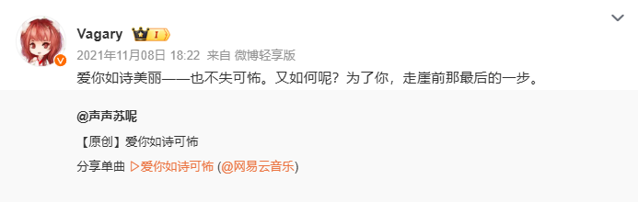
爱是救赎还是庸人自扰 虚妄宽恕（你是燎原的灯烛 我如蛾稚气飞扑）
分不清才不必迷路（灰烬中挣扎不肯作古）
你是除夕的月 我是盲眼鹿（你是接天的香木 凤鸟涅槃的归宿）
陪彼此崖前一步（迎接我一步再一步）
《爱你如诗可怖》
水一
钟儿蓝
爱你如诗美丽

Slide 3

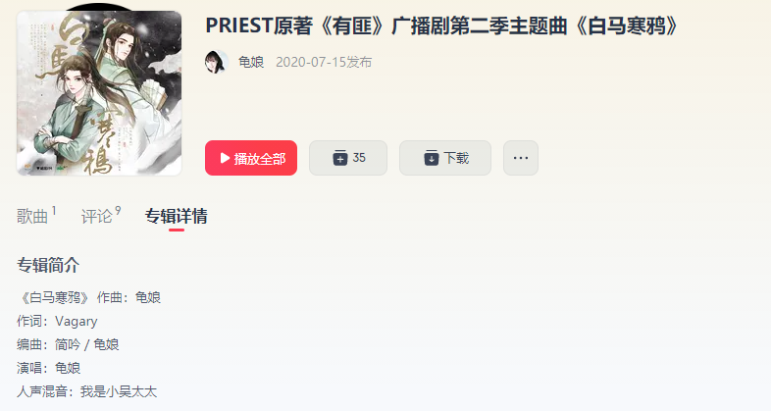
万里人心何向 争短争长 争命里的无双
阵中刀光一唱 醒了群芳 爱恨都敢登场
天意无疆 封你做你的王 披往事百孔千疮
西风送我 生来青山大江 眼眸中流浪过春阳
《白马寒鸦》
龟娘
龟娘/简吟
《有匪》

Slide 4

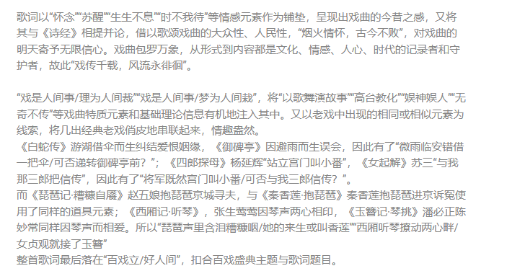
休说老调陈腔不振华彩 唱念做打该止步光阴外
诗三百 句句烟火情怀 古今不败
戏是人间事 梦为人间栽
戏传千载 风流永徘徊
《百戏人间》
洛天依
Papaw泡泡
昆山百戏盛典国风宣传曲

Slide 5

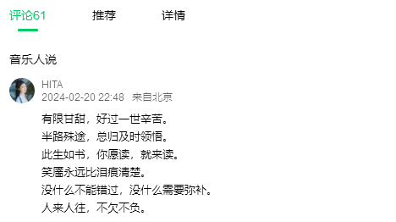
半路殊途换我领悟
浪掷青春兜转来数一数
高傲鞋跟也曾泥足
勇于含辛免一世茹苦
《半路殊途》
HITA
彦Jans
/

Slide 6

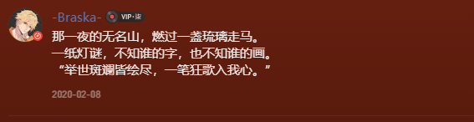
难道难道 千百岁空空消磨
只为 只为红尘畔相会一刻
传奇中提及你我 仅存话说话说
《笔绘心卷》
Braska/柳布
虹影/起楼
《梦间集》三绝笔&千丈卷 原创同人歌

Slide 7
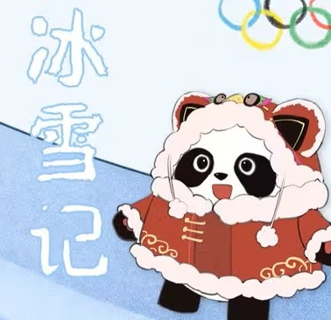

要把最美的夜 染在眼眶亮个相
要穿上 最炫的光（日出东方 映山海无疆~哈~啊~）
圆墩墩 披冰霜 暖融融 揣灼烫
梦再长 不慌不忙（再重也敢扛一扛）
《冰雪记》
洛天依/乐正绫
Hanser/小缘
西门振
北京冬奥会应援曲/一曲两词

Slide 8


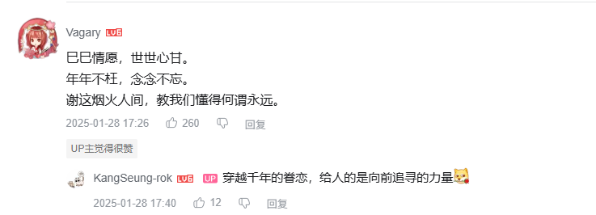
攒我千年 赐你一眼 余生都看遍
行无路 渡无船 片刻青春不抵钱
何必计较去日阑珊
何必怨地尤天
与我揉碎桃花 沉湎恋不堪
《不堪人间》
洛天依
Papaw泡泡
2025虚拟歌手贺岁纪

Slide 9

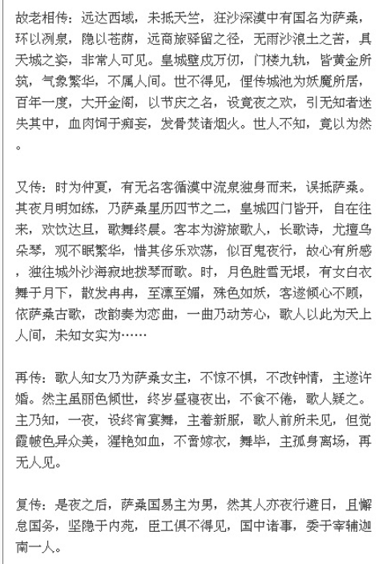
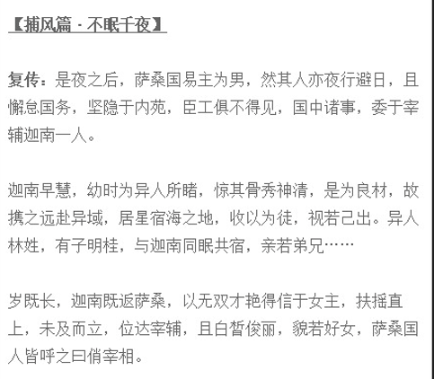
指间踌躇心上错 倾城换得国破
黄泉水冷也能容你我醉卧
三千年日落 费周折几多
月出天河 照不见你凉薄 百世无人共我
《不眠千夜》
晃儿
Winky诗
《三千世界》专辑

Slide 10
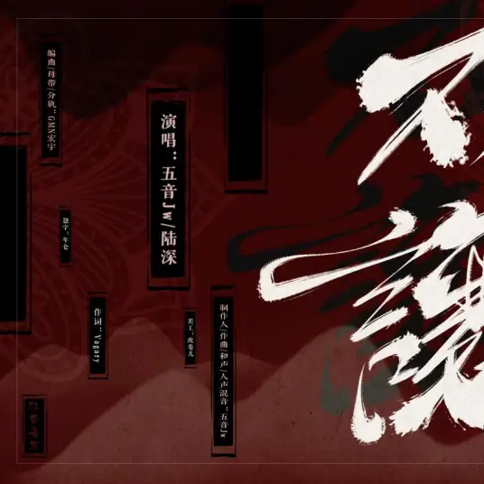
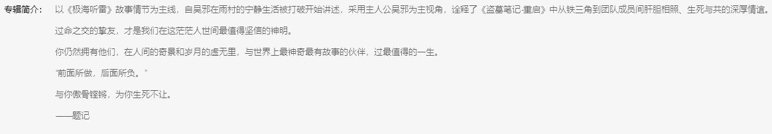
重启之后 不破不休 不终局 不回头
曾经颠沛少年郎 骤死长生都不让
我信的神有最熟悉脸庞
过命之交模样
《不让》
五音Jw/陆深
五音Jw/GMN宏宇
《盗墓笔记·重启》

Slide 11
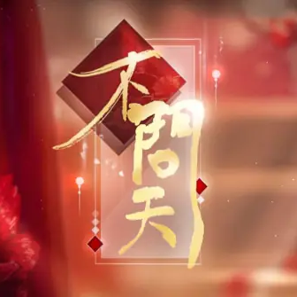
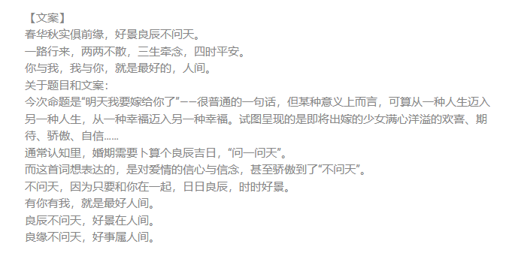
问你不问天 桃李梅莲谁娇艳
一路心花满 勾起手指走不烦
敢盼青春老 岁岁长相见
良辰不问天 好景在人间
一万年不变
《不问天》
说说Crystal
Papaw泡泡
2021拜年纪

Slide 12
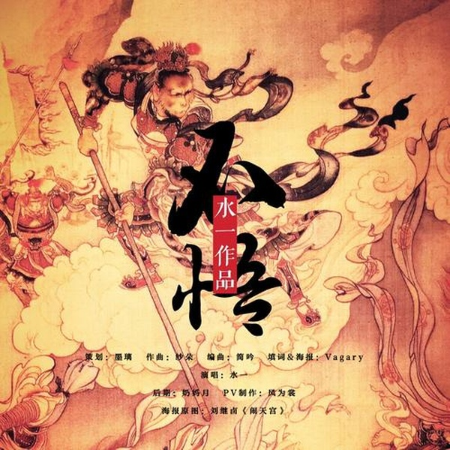
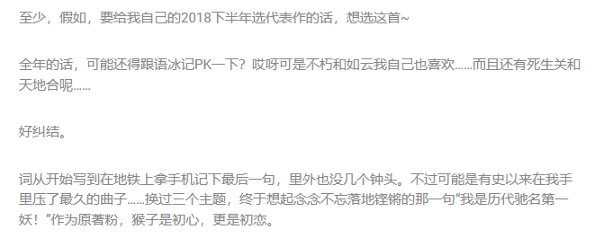
愿只愿不持不证 不参无字经
水帘外日月匆匆 桃林今又青
恨只恨泪洒金箍 难赎旧精灵
多想将 意难平 护你不悟不空
《不悟》
水一
纱朵/简吟
孙悟空

Slide 13

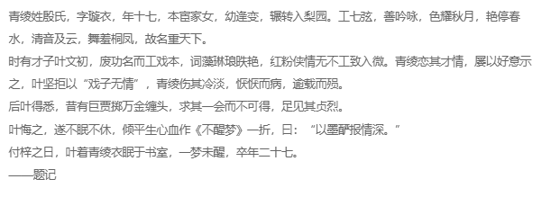
台前人 声在侧玲珑似 珠玉阑珊落却只道 戏言不诺
亦笑我 情比雪薄（有道是 戏中无情诺）
人如歌 谁听得 我芳华无昼 枉蹉跎 入沉疴 心缰难勒
情深不惑 爱兀自竭泽
冷月孤宵 身随灯花落
《不醒梦·竭泽》
Tacke竹桑/小曲儿
Tacke竹桑/灰原穷
《竹梦令》专辑

Slide 14
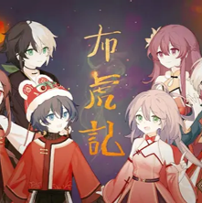
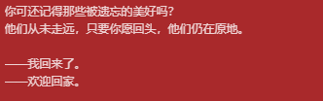
你可还记得
每一夜 每一刻 枕边紧陪的我
猜你梦见了什么
猜到腊梅又开 子夜钟声敲彻
而你突然捧起我 说“我回来了”
《布虎记》
洛天依/言和/乐正绫/乐正龙牙/徵羽摩柯/墨清弦
说说Crystal
西门振
2022虚拟歌手贺岁纪

Slide 15

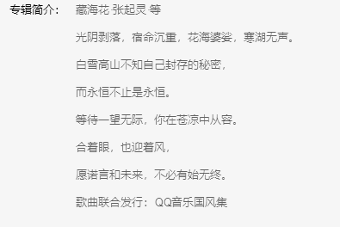
合上眼 大雪洇白发绺
如命数终能赐你老去的温柔
睁开眼 天光推开长宙
万顷荒凉间泄入千古洪流
《藏海花·张起灵·等》
音频怪物
莫卿
《盗墓笔记》

Slide 16
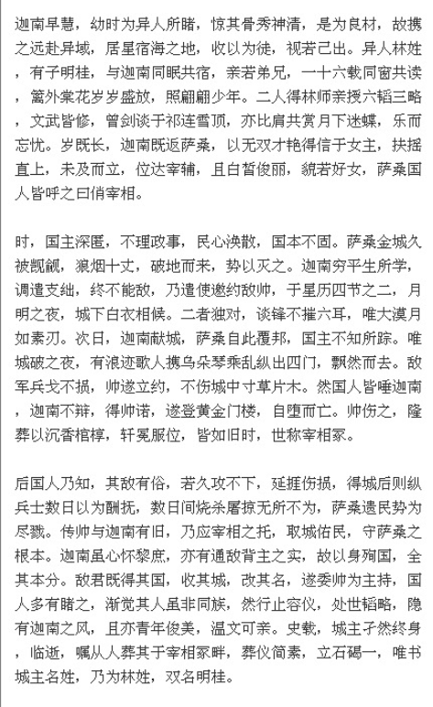
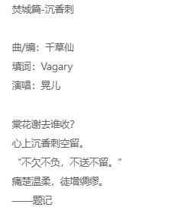
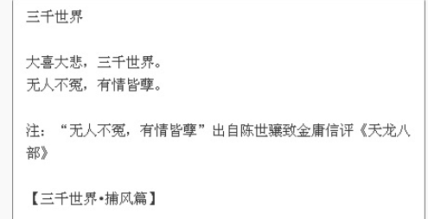
往昔白衣诗酒 遭繁华染透 从何处再觅风流
而今雪桥烟柳 问他生怎同游？
愿将一世无争 共一城锦绣 换你一瞬袖手
自卿离别后 花谢第几秋？
《沉香刺》
晃儿
千草仙
《三千世界》专辑

Slide 17

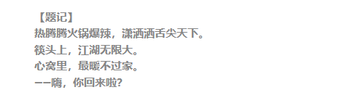
麻 与辣 火树银花唇边炸
人间大 又有几回能尽情 扮潇洒
来呀就放开胃口叱咤 不辜负我中华
千万种情和绪 舌尖上全容下
酸辛甜咸苦辣 哪一种最牵挂？
北到南冬到夏 这一生尝不够的 是家
《川味火锅》
阿萨Aza/罗伊_Roi
西门振
2022拜年纪

Slide 18
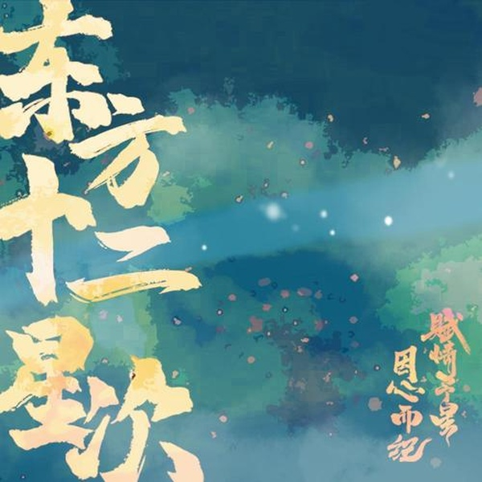
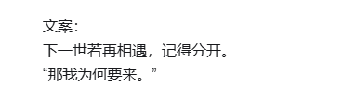
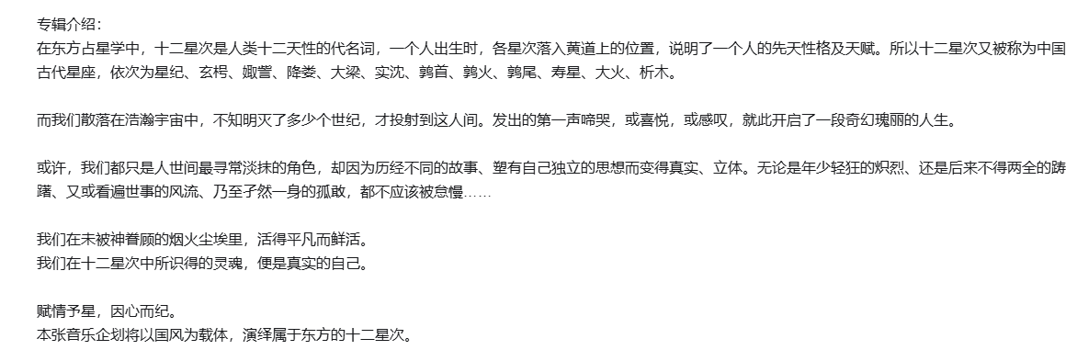
若这是爱 还需什么恨
若这是假 哪里还有真
人是满盛黄泉的器皿 与注定的你对酌 才醉得深
拗莲为寸 捣麝成尘
弄火同温 作茧自珍
《鹑(chun2)首》
纱朵
汝袖
东方十二星次系列

Slide 19
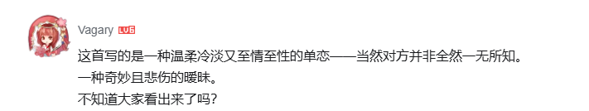
载不动终将枯涸
放不下依旧饥渴
那一夕哀而未伤
换一生伤而未折
《鹑(chun2)尾》
清秋秋
露西Lucie/七二四
东方十二星次系列

Slide 20
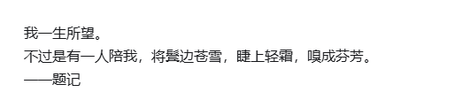
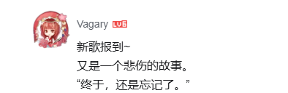
篆与隶走龙蛇 是是非非哀荣一册
爱恨乘犬马游声色 怎知他心思阡陌（曾被谁勾勒）
你逢他于暮色 不问真讹不修因果
不辨余生里福与祸 只图幻灭的快活（刹那就胶着）
《大梁》
唐宋/易羲
露西Lucie/大明
东方十二星次系列

Slide 21
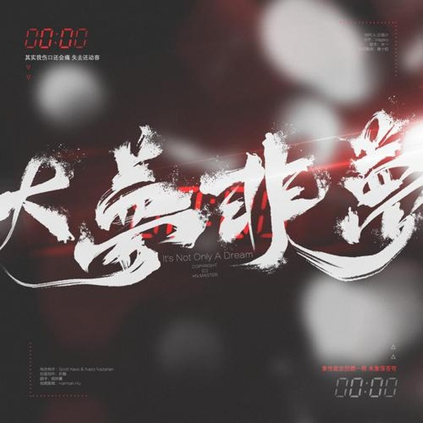
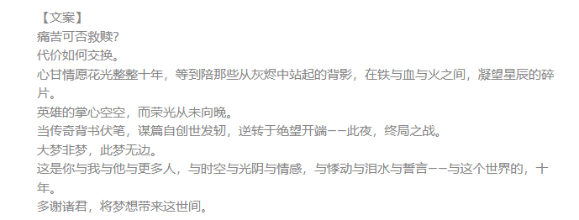
曾失去过的种种 相爱的人和一起畅游的星
（希望）这一刻听来太嘲讽
（究竟）还有什么令我们与众不同
当传说睡入坟茔 神与神话只剩下书中幻影
（就算）未来被蹂躏成注定
（仍有）落幕黄昏共血色掀开黎明
《大梦非梦》
水一
云倾少
漫威-复仇者联盟4

Slide 22
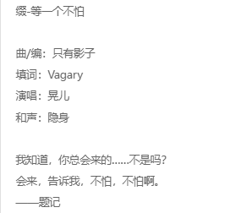
家是什么啊是可以去的地方吗
不用爬高高的墙不用挖冷冷的沙
不用喝天上落水不用被大声骂
是这样吗？在哪里啊？
《等一个不怕》
晃儿
只有影子
《三千世界》专辑

Slide 23
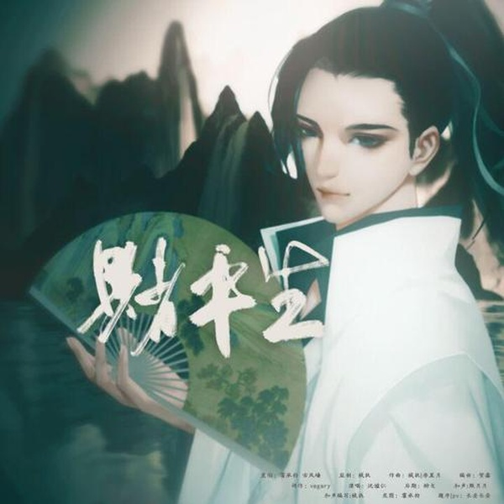
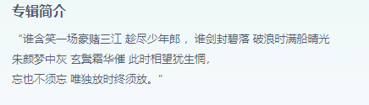
谁含笑一场豪赌三江 趁尽少年郎
谁剑封碧落 破浪时满船晴光
朱颜梦中灰 玄鬓霜华催 此时相望犹生惘
忘也不须忘 唯独放时终须放
《赌平生》
沈谧仁
城执/李星月/贺鑫
/

Slide 24

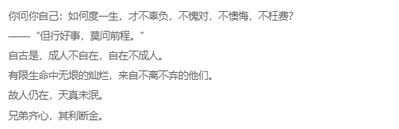
聚首追南海落云 听噩梦反复成真
一个信字要用多少泪确认
雷声中天地不仁 默契却历久弥新
过命之交 赢在其利断金
《断金》
蔡翊昇(贰婶)
贺鑫/宏宇
盗墓笔记重启·铁三角印象曲

Slide 25

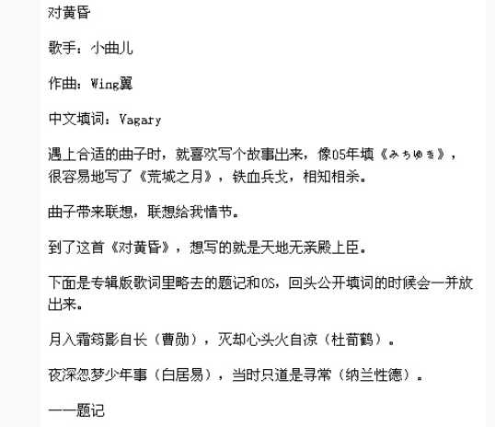
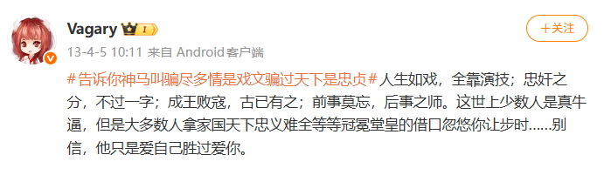
骗尽多情是戏文 骗过天下是忠贞
你问我今生做哪种人
成败盖棺才定论 何必前事到如今
却牢记 你沉默那个转身
《对黄昏》
小曲儿
wing翼/Cuttlefish
《曲倾天下》专辑

Slide 26

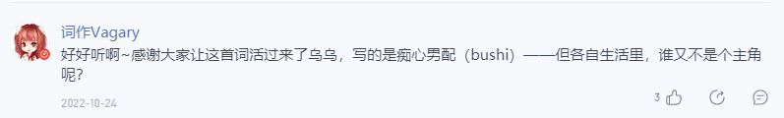
二十年后席上客不去不凋有几个
光阴美如烈火冷如刀割刻碑铭几座
牢记你唇边笑涡曾溺住三千个我
动人罪孽可讨你余生快乐
《二十年后》
戎一
露西Lucie/郑哆哆
“痴心男配”

Slide 27

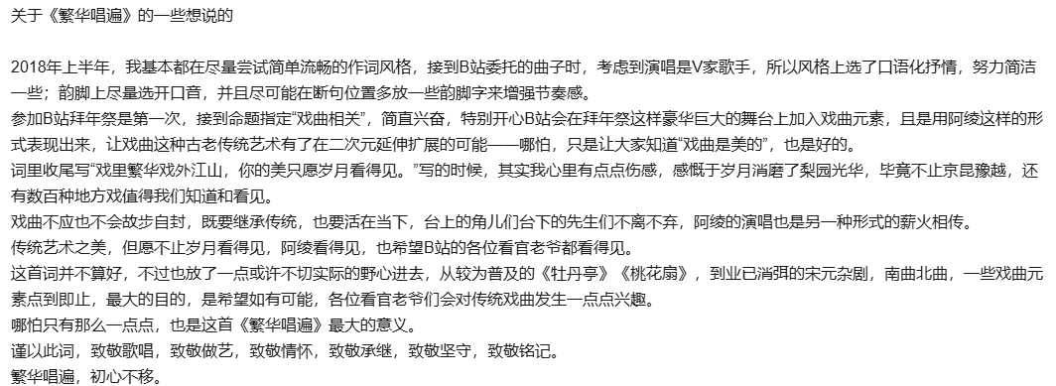
别怪我心太贪
罪名都在曲牌间
若不是《浣溪沙》把《秋夜月》儿掩
我怎会困守《牧羊关》
《繁华唱遍》
乐正绫
Papaw泡泡
2019拜年祭

Slide 28
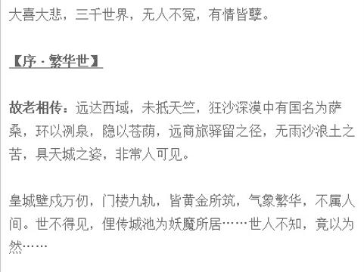
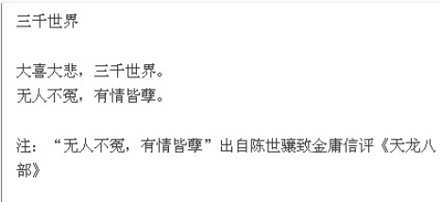
繁华多长 借你三生量一量
生生难忘 长过更长
风雨琳琅 惊动魂灵儿太孟浪
阑珊痴妄 又过几场
《繁华世》
晃儿
wing翼
《三千世界》专辑

Slide 29

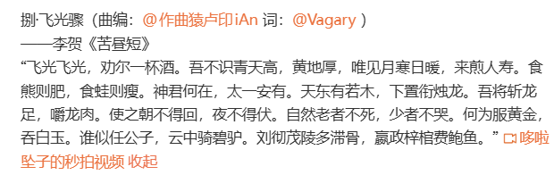
从来叹息最富词采
偏是徘徊叫人怜爱
思念常靠追悔灌溉
繁华有尽连城坏
才风华绝代
《飞光骤》
小坠
印iAN
《青云不坠》专辑

Slide 30
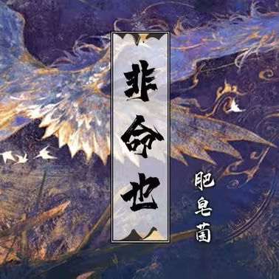
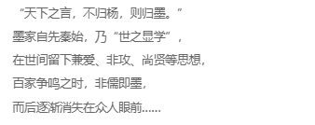
你要行那逆水的舟 你要登那通天的楼
你要将那心火烧透 百二雄关固金瓯
你要报那抵死的仇 你要饮那藏鸩的酒
你要问那命数谁勾 山外青山俱白头
《非命也》
肥皂菌
司夏/洪施锐
今时古梦/墨家

Slide 31
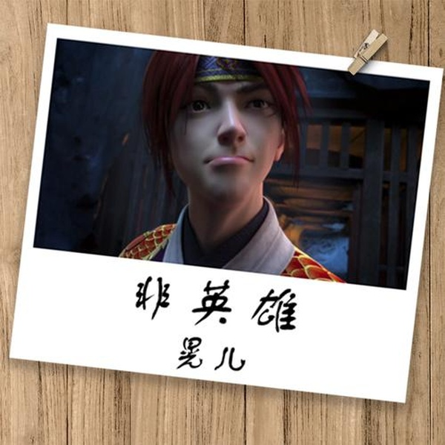
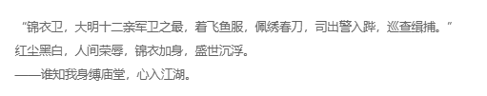
豪言一句雁一行
意气一身血一腔
我哭是洒脱 笑是张扬
锦衣加身少年郎
我脚下有风 剑上有光
心事未教人间伤
《非英雄》
晃儿
夏染鳕玥
《少年锦衣卫》

Slide 32

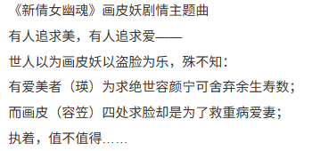

秋风起 秋风落 草木萧萧生死隔
就提笔 画尽人间真颜色
留不得 放不得 哪怕面目全非无因无果
刹那也胜过看破
《焚秋色》
国风堂/封茗囧菌
Braska/灰原穷
国风堂《妖仙风华志》

Slide 33
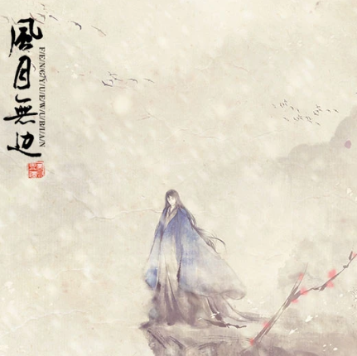
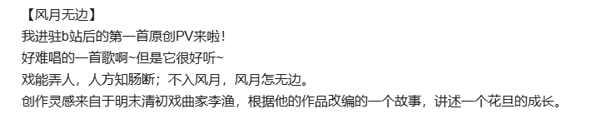
我只合搅起那情潮乱
演离合断厮缠似苦实甜
我红尘踏遍 萧瑟染不到足尖
愿他年 化尽春泥见骨气犹艳
《风月无边》
晃儿
锦小咕/粮油屋
花旦

Slide 34
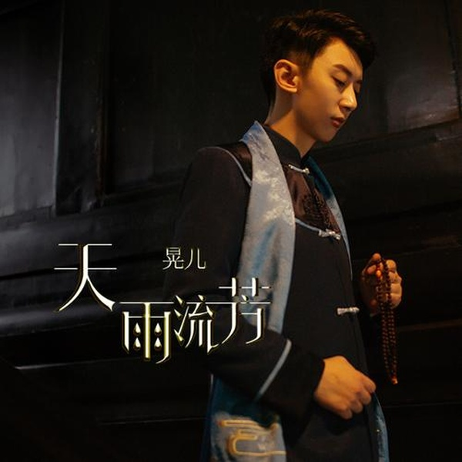

我飞扬我坠落我究竟为了什么？
安静地饮鸩止渴我的沉默谁来道破？
我为我灵魂掌舵驶向了什么？
当时光错落颠倒山河你忘却的可是我？
《封雪纪年》
晃儿
又又
《天雨流芳》专辑

Slide 35



假如我不辜负 黄粱永不熟
你我一世在梦里凝眸
我风波无阻 忘人间无数
只为你六神无主
《浮世缘～黄粱梦》
Braska
Litterzy
异世谣/一曲两词

Slide 36



假如我不在乎 黄粱永不熟
你我一世在梦里凝眸
我逍遥不属 竟忘情不顾
只为你万劫不复
《浮世缘～梦黄粱》
司夏
Litterzy
异世谣/一曲两词

Slide 37


羡我伴风月将月邀
这双瞳替菱花将花照
便素面朝天有标格难描难考
茶浸白菊香婷婷复袅袅
拈块椒盐酥饼称姑嫂
此般烟水里我敢笑敢老
《隔烟水》
晃儿
王朝
《天雨流芳》专辑

Slide 38


你还甘心寻吗 还情愿等吗
昨是今非苍茫终局早已亮出獠牙
算这一生如虚化入岁月飞沙
我守在光阴之下
《光阴之下》
Assen捷 /五音Jw /Smile_小千 /李蚊香
张凯颖/GMN宏宇
《盗墓笔记·重启》

Slide 39



就容我一个圆场 错过一生无邪
胭脂粉墨改写 眉梢凄切
可笑你不敢忘却 竟斗胆赠我离别
到弦停灯灭 来不及一瞥
台前月
《归白雪》
冬子
涂山花花
《令有雪》

Slide 40


流水外轻舟小桥
云烟抹一痕风飘
且将忐忑放少任我逍遥
烟雨潇潇烟波渺渺 执金杯颠颠倒倒
无聊 正好
《狐说》
洛天依
Papaw泡泡
洛天依十周年生日会

Slide 41


碧桃树有葱葱茏茏的荫
他压着那平平仄仄的韵
教我这玲玲珑珑的心
只合听叮叮咚咚的琴
《花凋》
漆柚
盏月陆离/Polaris
双视角

Slide 42



没有浪费的才艳 只有辜负的欢颜
忘记我 不比留恋我更难
想赏遍每个瞬间 假装梦幻永不完
新绣的衣衫 春雪般笑脸
红尘里余香漫漫 美好会藕断丝连
王朝散了盛宴 留我徜徉花间
《花间留我碧云旋》
王敬轩（妖扬）
Sabrina/潇儿
国风堂/温庭筠

Slide 43


银河中的徘徊 凝聚此刻最明快的告白
我感谢 这 陌生的 天地教我学会爱
去开启 和点缀万千时代
去找回 最 天真的 勇气再温柔相待
《化身星海》
中国绊爱
纪粹希(G-Tracy)/李懋扬(T2o)/纪粹希(G-Tracy)
《化身星海》EP

Slide 44


供奉呼吸 换得一吻 拿骄傲姿态 换鲸骨长裙
假换真 虚情媚意换笑语频频
肯不肯下注余生换一个人
《换》
晃儿
锦小咕/高翔
巴洛克宫廷风童话

Slide 45


吉光片羽 暖似缘聚坚似你
孤行一意 不忘记
假如世上 人人都畏惧别离
相聚从何提起
《吉光片羽》
子弥
印iAN
异世谣

Slide 46


忘了赶不上的夕阳 突然流下的泪
忘了那一瞬间 最挂念谁
忘了风把每场青春 吹过街头巷尾
忘了我 曾想成为谁
《记忘歌》
银临
银临/灰原穷
《琉璃》专辑

Slide 47


（歌）寂寞是 孤单站在原地 （水）听光阴离失
（歌）却被整个世界致辞 （水）钟摆停滞
（歌）遑论传奇抑或历史 （水）都无足挂齿
《寂寞是》
水一/祭予歌
祭予歌
《全职高手》

Slide 48


要什么明敕封侯 九重赐宴 嫌虚荣寡淡
还不如邀月斗酒十千 满湖星 洒金钱
今夜后家国永安 记我是缘 忘我也是缘
风送断桥边 少年提剑
《剑歌应还》
Smile_小千
城执/王小明
剑网3十周年

Slide 49


观他吟花颂柳
陪他枕石漱流
我只怕梦到河梁才携手
辜负了良宵新衾裯
《降娄》
水云汐Camus
露西Lucie/汝袖
东方十二星次

Slide 50



最珍贵坚强 成了心之城防
你的梦 同我的想 不一样
将守候 变推搪 背道而驰掩锋芒
不忍怪你 只好怪时光
《犟时光》
水一
钟儿蓝
\

Slide 51


奈何大梦白头参透往还
如何 修得交情因缘 留一半
携我琴囊书剑 共君玉带银鞍
寻寻觅觅再到元和四年 梦见
一步一生一笑一世一言 一见
《交情半》
沈谧仁
黄诗扶/Mzf小慕
元稹/白居易

Slide 52


可笑桑田耕过几轮 沧海醉过几樽
自赏孤芳又几个黄昏
有传奇唱遍三春 主角不是我们
絮絮着你和另一个人
《皎然记》
司夏
潇梦临/陈鹏杰/李大白
异世谣

Slide 53


台前谁教我湿襟袖
梅树下的郎君他姓一个“柳”
紫钗一落 又到上元时候
我愈想留 愈怕因缘偷
《久久》
Akie秋绘/阿蕊娅Aria
Papaw泡泡
2025虚拟UP新春会

Slide 54


你猜她来自域外三千界
眼尾飞扬犹带着星辰落幕明烈
泪水藏在雨中 温柔暗藏幻灭
你憧憬的想问她一借
《娵(ju1)訾(zi1)》
少年霜
露西Lucie/七二四
东方十二星次

Slide 55


怕什么 怕无怨无悔变一触即碎
怕笑容 虚伪成断线傀儡
怕什么 怕黑白分明都一期一会
怕岁月 翻手淹埋错与对
《灵犀之岁》
少年霜/水一
露西Lucie/大明
\

Slide 56


太像荒唐 太珍贵甜美放心尖上尝
太像信仰 太过虔诚就难忘
太像疯狂 太不顾一切又胆战心慌
太像孟浪 太像梦想……
我最渴望的姑娘
《流歌醉夜》
音频怪物/晃儿
零
《三千世界》专辑

Slide 57


而我早不是最怕冷那个人
挣脱龙的襁褓披挂滴血的鳞
真相不值一提 不值一文
只值时光一吻
《龙与剑之歌》
星尘Infinity
喻川
明日方舟 陈 塔露拉

Slide 58


这一剑 打碎浪荡虚荣
剑锋上 死是死 生是生
扬眉不问姓字 天外一点孤鸿
谁敢 与我相争
《梦比孤鸿远》
冬子
Papaw泡泡
乐舞雅集

Slide 59


梦陷山河表里 打乱我命数无痕无题
梦途花销雨寂 谁一笔碾碎红尘芳絮
梦舟小渡青溪 三声雪惊醒心口涟漪
我方寸之地 悠悠憩入一个你
《梦底相思》
排骨教主
litterzy
异世谣

Slide 60


从来假作真时真亦是假 蜃楼万丈王孙家
锦绣高台欢声珠玉乱洒 泠泠风中化
断弦焚诗梦飞沙 葬不完旧根芽
纱窗下一枕沁芳空流 残红咿呀
《梦倾天下》
兰音Reine
兰音Reine/Braska
红楼梦

Slide 61


若生来 鬓间带 血雨腥风
那也是 这山河 赐我殊荣
风光横 风霜冷
今夜提兵 九曜为烛雪照灯
《梦忆征鞍》
司夏
司夏/山雨
/

Slide 62


紫荆花叶像一颗心 年年盛开不辍一吻
野火花天荒地老地陪衬 这盛世春深
再不肯轻易探询 或许明年春色倍还人
繁华一再地追问 但我们 只是那年的我们
《那年叶繁》
晃儿
Winky诗
《三千世界》专辑

Slide 63

片羽吉光 短如欢颜长如伤
你给的梦 有余香
假如世间 仍然会向往真相
为何人人善忘
《片羽吉光》
三无Marblue
印iAn
异世谣

Slide 64

爱过就亏欠 错过总要偿还
一人一生的辗转 要有多难？能有多难？
痛酿成留恋 怨恨沏作冲淡
这推杯换盏向死而生上演千万遍
《婆娑问》
晃儿/Amuro
晃儿/灰原穷
《三千世界》专辑

Slide 65


劫火烙印足音 冻水洗脉
许君一诺 千里应声万里来
生何愁死何哀信手挥之度外
重义轻身 付扬眉一拜
《千秋蹈火》
音频怪物
张凯颖/GMN宏宇
国风堂 墨家

Slide 66


天上春未晚 人间有长安 一去不知年
我几般 再几番 又几遍 看淡了连城烟花暗
而一顷添白发 一夜凋朱颜 最绚烂瞬间
愿不愿 陪我等 一眼换一生缘
《千生一见》
晃儿
又又
/

Slide 67

单击此处添加文本
《牵丝戏》
银临/Aki阿杰
银临/灰原穷
/

Slide 68


白：是艳是情遍身柔软在蔓延 欲和望点缀离世天真的脸
斟酌过发肤 旁骛着容颜 鲜血这样冷而我这样甜
青：孤了寂了怎比指尖如丝缎 魅与惑染就满身湛青鳞片
我见谁一面 毒辣只一面 偏你这样美陪我这样缠
《青白》
银临/黄诗扶
黄诗扶/Mzf小慕
《清风起》专辑 白蛇 青蛇

Slide 69


别代入我想象别替我原谅 别纵容我偷生别弃我沦亡 一千岁太长 我半途离场 先将这人间 尝一个欢畅 起起落落人海无风重重浪 颠倒红尘迷了迷离眼色香 我悠悠荡荡 稳睡风流帐 恨情字鲁莽 往心口一撞
《青蛇》
黄诗扶
黄诗扶/百川
《从前有座山》专辑 青蛇

Slide 70


雪月自清凉 烟光绕莲桑
风吹梦华响 向紫云屏上撞
钟声扬 有因缘登场
风月一擦肩 心火就烫
欠与还 都夙世不忘
《清凉歌》
晃儿
又又
《清凉歌集》

Slide 71


三千长阶 淌入永世的风波
命如空盏 尝来不苦又不涩
风中高阁 朱楼残火
犹照少年颜色
《人间好处》
苍穹
喻川
《Write You a Song》专辑 《皓衣行》

Slide 72


我怎敢盼生生世世结华愿 七月七日桥头见
一声似曾相识不许天地羡
问谁不想长醉春日宴 留步长生殿
镜里白发萧萧也团圆 相对看
《人间未满》
说说Crystal/妮莉安Lily/纱依shayi
Papaw泡泡
七夕

Slide 73


我独自 走到人间深处
举目飞花簌簌 雪中你有没有哭
把流言 当作诺言体悟
百万熙攘都落幕 一转身两两相顾
人间值得这一步
《人间一步》
三无Marblue/子弥
彦Jans
异世谣

Slide 74


心如秘色容易裂
鬓边霜发崖边雪
若能踏遍生死界
重挽月轮皎洁
温存一夜香迷迭
《如何迷迭》
梦璟SAYA/破音
CC
《杀阵》广播剧

Slide 75


少年人都是神 嫌天地窘困
筑九州 聚风云
后来读完剧本 只剩姓名真
怕只怕 有人信
《如云》
白淮
钟儿蓝
五黑框

Slide 76



若爱恨 撕裂了薄纱 都覆满欺诈
生与死交加 被时光敲打 颠仆难放下
措手不及 看野火丛生 焚尽了浮华
等不回 盼不回 宿命甜美的践踏
望不回 心帆一叶赴天涯
多谢你 听完这三千繁华
《三千界》
晃儿
又又
《三千世界》专辑

Slide 77


晴空满月 将照耀谁的鲜血翠幔金阶
是装点谁的泯灭癫
狂比暧昧更加纯洁
不习惯轻易地妥协
《莎乐美》
食鉴/樱九
潮汐soron
黑暗系列

Slide 78


行过水南山北 荡过万转千回
捉牢心头颠沛 安放在笑眼轻眉
旧时光迎面倾杯 未饮已醉
趟几遭是与非 撞南墙撞不碎
才把冷暖学会 春和秋哪有错对
月光轻声在问 你变了没
《山北水南》
妮莉安Lily
卡卡的音乐世界/Papaw泡泡
《星灵歌者》专辑

Slide 79


也曾负知音一盏 饮毒谋暗剑
也曾碎心香几瓣
也曾误桃花春暖 离衾别梦寒
终与你 比肩纵马看河山
《谁主沉浮·千秋远》
梦璟SAYA
Tureleon
《谁主沉浮》广播剧

Slide 80


粉墨轻呵 凉薄了心中火
情热怎禁思度
若黑白分明都是错
一笔糊涂我应得
《十面玲珑》
晃儿
又又
《天雨流芳》专辑

Slide 81


我会为一个人哀愁 茫然任勇气蚀锈
也会被一个人成就 陪他称不世王侯
也无关对错 只是少年不舍骄傲不屑宽宥
爱本是甜美绝伦的咒 纵容我恃宠生忧
《恃宠生忧》
O2O男团 / 朱强 / 任展成Allen
喻川
《全职高手》

Slide 82


她曾把情郎思 也曾把君王刺
千万人想与她
再见一次
爱她者因她疯 恨她者为她死
她却若无其事
《水上灯》
Braska
Braska
/

Slide 83


掬一捧不凋的烟云
云烟里是你是我旁若无人
一过眼却阅后即焚
只剩留恋一息尚存再回不去的我们
容我倾尽余生在这思念公馆沉默司阍
《思念公馆》
晃儿
又又
《天雨流芳》专辑

Slide 84


要黄金台上 抬眼看老玄黄
要剑指龙城 赤水红旗万里扬
要走马千年 醉倒碧海清光
要毕生无悔 共举世无双
《叹风光》
Braska
王馨怡/大明
/

Slide 85



红尘有雪 剑气纠结 梦幻百年 空花罹灭
是你以诀别书写 风华绝代的不屑
前尘的夜 今世的血 闪现交叠
《棠花谢》
晃儿/慕寒
又又
《三千世界》专辑

Slide 86


白发三千订约百年
是秋拨灯火闲暖一世风雪连绵
未央歌里许长安
她凝黛眉山为谁不展
风月万千他为谁看淡
《桃夭》
空青Azurite
包包
桃夭祭

Slide 87


怎知抛我于叶落 弃我如刍狗 国裂家难留
怎知那霓裳舞袖 换了一丈白绸
怎知四十年无忧 年年作千秋 灰木焚舟
惆怅已如前生 莫问知否
《天宝知否》
言和/洛天依
Papaw泡泡
/

Slide 88


也无憾 也无恨 也不怨离分
万华一色倒影入纯心
何必问 何谓风流 何须自矜
只将傲骨成全天地 烂漫春
《天地藏春》
水一/齐栾
颜如希
群像

Slide 89


离了远了 别了忘了 不记了
一曲故园声里 故年旧雨相和 不弃不舍
梦了念了 醒了伤了 人去了
花叶生生相错 留我忘川精魄 不舍不得
《天地离歌》
音频怪物/晃儿
又又
天下3

Slide 90

风月幽灵 若我能如禅定
何必这一生 曾《游园》又复《惊梦》
金粉飞停 浮光掠影
白驹过隙一双人一生
天河落寞隔岸叹双星
《天河珮》
晃儿
晃儿/又又
《天雨流芳》专辑

Slide 91


这一步下一步 雨珠如泪珠
这一幕下一幕 嫉妒要欢度
这朵花每朵花 有缘自珍吗？
这道疤每道疤 无权哭泣吧？
《天雨流芳》
晃儿
又又

Slide 92


人间烟火山河浩荡清风过大江
水路弯弯连海浪两岸千里稻花香
你爱的人啊记得你最好模样
你是漂泊的终章是心之所向
《天知河》
说说Crystal
西门振
2023拜年纪

Slide 93


此一局 离人一去不归
不死不休
迎一场 覆世破局之约
不灭不朽
《同谋》
五音Jw
五音Jw/张弘煜
《盗墓笔记·沙海篇》

Slide 94


今夜若欠清光满堂
蘸笔天河绘万古生香
史笔滔滔烟霞绣像
就中拈来玲珑十二章
《万古生香》
Vagary
litterzy
2020拜年祭

Slide 95


坎坷并肩
未必有缘认清每张脸庞
匆促别离 未必渐行渐忘
岁月焚尽沉香
红日又燃遍山岗
严冬的伤何曾逼退好春光
《未必歌》
陆深/晴愔/柒落Seven/骨鹤/Smile_小千/五音Jw
Smile_小千/张凯颖
聆云音乐

Slide 96


从繁华万丈 到万里蛮荒
一生 有多少惊惶 又多少幻象
都不枉
横刀在手 握紧了我的大唐
《无名之月》
伦桑
胡雨潇/Minsou
燕云十六声

Slide 97


山巅从容的雪
海上老去的雾
戈壁长风未歇
荒原花开如初
《无途》
李常超 (Lao乾妈)
宁宁
《重启之极海听雷》

Slide 98


也不为 利与禄忠与恕 也不为 功与名尘与土
为只为 曾执守的荣辱 为只为 敢婉拒的孤独
这一夜 江湖悲风簌簌 这一刻 万籁燃就虚无
为只为 不负的一幕幕 为只为 不退的一步步
《无涯歌》
亡海Aries/水云汐Camus
露西Lucie/大明
剑网三

Slide 99


恍惚 又听见 雨声琳琅
回头 山海间 灯火茫茫
那年 你教我 一生向往
是爱与信念推开的窗
《先生》
Pomelo安妮
Papaw泡泡
2023拜年纪

Slide 100



我敬缘生邂逅 一盏到心头
风云骤 与君长歌与君酒
擎一诺 把迷途看透 黄粱惆怅休
我与你 不救梦归不回首
《相携诗》
慕寒/司夏
潇梦临/贺鑫/徐一
异世谣 圣诞

Slide 101


明灯如月，花光如雪。
风烟飞降，祟祸未绝。
天工开物，度我尘劫。
诸神竭蹶，唯我狂猎。
《宵宴绯盏》
呦猫UNEKO
西门振
尘白禁区

Slide 102


若心思不结茧 相见无从恨晚 没所谓前缘
春秋何必苦短 肝肠省却寸断 余生都恬淡
哪来什么恩怨 过眼皆是云烟
心火不肯偷燃 合该天各一边
《心城烬》
晃儿/伯虎
又又
《天雨流芳》专辑

Slide 103


我无意跟从 无须盼望
何妨自诩孤芳
身后清狂 伴云影天光
无心把酒梦黄粱
一枕南柯落花香
天地入斜阳
《心乡我乡》
小义学长
银临/灰原穷
《义犹未尽》专辑

Slide 104


杀阵中 有琴歌剑舞
凋零红尘白骨
准我独自谢幕 这前约你莫来赴 千山明月星槎长渡
渡不过 谁泪浓于血写下的篇目
《心字书》
小残
CC
《杀阵》广播剧

Slide 105


丁丑起愁波 天地增倦客
一朝流离身如飘絮家国破
慈行藏剑气 淡名远金戈
苦乐同甘潇洒亦不多
《星斗其文》
国风堂 / Smile_小千 / 老虎欧巴
潮汐tide/张凯颖
国风堂 沈从文

Slide 106


鹊桥之下，撑一叶兰柯
心田丰沃，天不负我
素缕薄衫，一腔梦华热
千百岁 也灼灼
也脉脉 也明澈
《星夕兰夜歌》
洛天依/言和/乐正绫/乐正龙牙/徵羽摩柯/墨清弦
Papaw泡泡/欧阳箐宇
Vsinger六人原创

Slide 107

怕美景良辰未够亮 奋身替夜添光
饮最艳丽的酒品 最极色的妆
尝胭脂血晕甜似糖
一扭头醉入旧人香
《玄枵(xiao1)》
草莓BOY
潮汐soron
东方十二星次

Slide 108


百战加身独擅胜场
携貔貅万乘睥睨十方
雪落眉睫此心灼烫
生来无妄
有紫墨流芳记我模样
《艳歌行》
哦漏QAQ/大门E
玄觞/陈林
『锦上添你』系列

Slide 109


原来人间有份 不过空将 应得换值得
回首值不值得 尘起烟霞落
若满腔深信 满路烽火 拼得酿舍得
留一杯如初将谁来贺
《一醉也》
张萌川 / 蔡翊昇(贰婶)
张萌川
/

Slide 110

谁心里没妖魔
在纵横事不关己也忿忿不平
深知借口寡淡而真相酽浓
索性归罪万里星穹
黄道十二宫只恋你一重
《荧惑守心》
晃儿
王朝
《天雨流芳》专辑

Slide 111



看我绽放 看我惊愕 看我欢乐
看我忐忑 看我颠簸 看我自责
看我闪耀 看我磨折 看我窘迫
看我的黯然失色 彷徨无措
《永凋花坠》
言和
litterzy
/

Slide 112


（千色）传奇掐头去尾 只剩光辉
你绝艳如鲜血 一低眉比诺言更谦卑
（你绝艳如鲜血 比诺言更谦卑）
此身渡三千弱水 谁还会想念谁
《釉里红》
朱强/晃儿
高林栋
/

Slide 113


寿命被谁煎炒蒸晒
日月是个馋嘴妖怪
你说“随便，用餐愉快”
stand by 三千界等你继往开来
疯魔而精彩
《与兴衰相爱》
云の泣
王馨怡
李贺

Slide 114


也曾冷落过成长 也曾淡漠过世相
怕万物离合 都一期一会太无常
痛楚用沉静抵挡 永恒被执念丈量
而花开未央 心头冰雪 枝头芬芳
《语冰记》
子弥
彦Jans
异世谣

Slide 115


谁把 一百单八坊的春秋 写在我眉头
谁在 花下浪吟歌书妖柳 雪中欢杯酒
烟云十二楼 乐游原上红尘厚
人生百年 不到长安 怎够
《元和未够》
言和
Papaw泡泡

Slide 116


城门已开 你早知我会来
踏碎尘埃 为一瞬青史留白
声名绝 血气在 生死落魄任凭编排
此心如明月一人怀
《月湮城》
晃儿
零
《三千世界》专辑

Slide 117

男：云喂啷个水上不肯行嘞 女：等喂
男：风喂啷个云上吹不停嘞 女：找喂
男：找不见心上那个谁 女：谁理你心上挂着谁
男：山花开也有蝶儿陪 女：花开透蝶儿才肯追
合：郎喂/妹喂 女：花不开嘞你就不追？（女：呸~）
《云水情歌》
晃儿/Tacke竹桑
又又
《天雨流芳》专辑

Slide 118


若我脚底不沾兴衰土壤
若我未曾斗艳争抢
若我从来只懂清澈地生长
若我独自顾影生香
《在水孤芳》
玄觞
甘璐
《国色芳华》系列 水仙

Slide 119


街头上（饮茶汤）巷尾上（买巧糖）
同流连的地方
一件件（乐与伤）一桩桩（梦与想）
都陪你到天亮
《长安花烫》
花玲
Yusuke Itagaki/何官锭AL
《大话西游》手游

Slide 120


未求誓重令天地无光
刹瞬欢欣醉倒轮回 亦当陈酿
辞当歌 赋堪赏
何如细语情长
悠悠千岁不相忘
《长毋相忘》
苏子凡/alinsun
水墨映像CINK
银带钩

Slide 121


最荒唐是一别万年 掌心仍不敢敷衍
最远最难两不相干 斩不断
最苍茫是去而复返 仿佛呼吸都试探
最苦最甜阴晴明暗 在谁一念之间
《镇魂·死生关》
玄觞/水一
Braska
《镇魂》

Slide 122


若我敢舍泪眼开阖 万古长冬设因果
愿你尽把前尘拂落 无别色
若我此生行者遇者 隔世春秋曾来过
与你相逢是错非错 唯独一捧心火
《镇魂·天地合》
Braska/晃儿
Braska
《镇魂》

Slide 123


谁投我 历劫草莽 荒原
谁伴我孤绝 生死一线
谁共我煎熬 情深缘浅
练就我 成镇世之剑
《镇世》
阿册
Litterzy
封魔纪杨戬传

Slide 124


伞下的人 来去多少年轮
雨声声 敲打懵懂和天真
时光一吻 撞上一个人 聪明都变蠢
起初未情愿 过后最情深
《纸伞》
黄诗扶
柏鹿/Mzf小慕
《拾遗》专辑

Slide 125


爱 恨若能无边
也不枉将千年 全孤掷于一眼
爱 恨若能无关
我回首人间 心火仍暖奈何天
《掷千年》
伍觉
一城CyZ
白蛇传

Slide 126


濯江河 风云定邦国
沐烟火 盛世振长歌
殿行魑魅 笔走龙蛇 你为何而执着
今夜山川曲折 因果离合
踏你足痕深刻 哪有更无悔值得
《逐世行歌》
漆柚/玄觞
露西Lucie/大明
剑网3十一周年

Slide 127


今夜仍是圆舞开场 令星芒都赞我太漂亮
若眼神一贯最刚强 贴几滴水钻做泪光
楚楚带伤 凭你想要如何端详
下一支舞天鹅模样（谁不想生就天鹅模样）
《Burlesque》
i2star(小爱的妈/Aki阿杰/HITA )
Zoey
《千年调》专辑

Slide 128




别不懂我 的唇膏
七月的樱桃 绝对不能 轻易嘲笑
天真是梦想解药
别不懂我 的味道
别像团樟脑 只陪衬我衣橱背面 那张海报
《Don’t Don’t》
银临
小龙龙/天钦
Bossa Nova

Slide 129



十八岁时她爱说的是不
誓要与这世界分个胜负
最狠的话 最硬脚步
无论碎花裙抑或长裤
《No小姐》
晴愔
露西Lucie/七二四
CP曲

Slide 130



Yes先生现身眼前
Yes先生永不解释且永不埋怨
Yes先生微笑完美表情不刻板
Yes先生他见过无数大世面
《YES》先生
洛萱
露西Lucie
CP曲

Slide 131



Boys and girls
Be terrors or saints
No one escaped from
Our jeering or predators’sight
《Silent Doll》
水一
Asado
三喵铺子？

